Slide 1
Väestö kunnittain ja seutukunnittain Etelä-Savossa 2010 - 2025, 1.1.2026 aluejako
Alue | 2010 | 2011 | 2012 | 2013 | 2014 | 2015 | 2016 | 2017 | 2018 | 2019 | 2020 | 2021 | 2022 | 2023 | 2024 | 2025
KOKO MAA | 5 375 276 | 5 401 267 | 5 426 674 | 5 451 270 | 5 471 753 | 5 487 308 | 5 503 297 | 5 513 130 | 5 517 919 | 5 525 292 | 5 533 793 | 5 548 241 | 5 563 970 | 5 603 851 | 5 635 971 | 5 652 881
ETELÄ-SAVON MAAKUNTA | 146 166 | 145 353 | 144 393 | 143 638 | 142 746 | 141 621 | 140 422 | 138 822 | 136 474 | 134 314 | 132 702 | 131 688 | 130 451 | 129 914 | 129 376 | 128 144
Mikkelin seutukunta | 73 727 | 73 506 | 73 322 | 73 222 | 73 028 | 72 819 | 72 521 | 72 047 | 71 256 | 70 258 | 69 518 | 68 879 | 68 496 | 68 302 | 68 169 | 67 641
Hirvensalmi | 2 439 | 2 389 | 2 377 | 2 338 | 2 326 | 2 290 | 2 274 | 2 236 | 2 152 | 2 136 | 2 156 | 2 131 | 2 091 | 2 062 | 2 059 | 2 023
Kangasniemi | 5 964 | 5 865 | 5 839 | 5 801 | 5 693 | 5 628 | 5 603 | 5 549 | 5 452 | 5 356 | 5 312 | 5 230 | 5 154 | 5 114 | 5 062 | 4 952
Mikkeli | 54 455 | 54 530 | 54 519 | 54 635 | 54 605 | 54 665 | 54 517 | 54 261 | 53 818 | 53 134 | 52 583 | 52 122 | 51 980 | 51 919 | 51 890 | 51 551
Mäntyharju | 8 392 | 8 303 | 8 213 | 8 129 | 8 098 | 7 976 | 7 893 | 7 793 | 7 637 | 7 481 | 7 330 | 7 279 | 7 164 | 7 099 | 7 057 | 7 034
Puumala | 2 477 | 2 419 | 2 374 | 2 319 | 2 306 | 2 260 | 2 234 | 2 208 | 2 197 | 2 151 | 2 137 | 2 117 | 2 107 | 2 108 | 2 101 | 2 081
Savonlinnan seutukunta | 45 608 | 45 245 | 44 881 | 44 444 | 44 051 | 43 453 | 43 005 | 42 221 | 41 060 | 40 258 | 39 877 | 39 669 | 39 109 | 38 828 | 38 355 | 37 810
Enonkoski | 1 615 | 1 566 | 1 532 | 1 522 | 1 503 | 1 473 | 1 453 | 1 416 | 1 405 | 1 361 | 1 369 | 1 362 | 1 341 | 1 320 | 1 288 | 1 273
Rantasalmi | 3 996 | 3 949 | 3 921 | 3 872 | 3 815 | 3 733 | 3 649 | 3 553 | 3 514 | 3 431 | 3 364 | 3 330 | 3 308 | 3 297 | 3 246 | 3 219
Savonlinna | 37 059 | 36 854 | 36 584 | 36 256 | 35 944 | 35 523 | 35 242 | 34 664 | 33 611 | 32 974 | 32 662 | 32 547 | 32 085 | 31 843 | 31 460 | 31 008
Sulkava | 2 938 | 2 876 | 2 844 | 2 794 | 2 789 | 2 724 | 2 661 | 2 588 | 2 530 | 2 492 | 2 482 | 2 430 | 2 375 | 2 368 | 2 361 | 2 310
Pieksämäen seutukunta | 26 831 | 26 602 | 26 190 | 25 972 | 25 667 | 25 349 | 24 896 | 24 554 | 24 158 | 23 798 | 23 307 | 23 140 | 22 846 | 22 784 | 22 852 | 22 693
Juva | 6 962 | 6 902 | 6 783 | 6 684 | 6 616 | 6 548 | 6 421 | 6 334 | 6 225 | 6 116 | 5 932 | 5 887 | 5 769 | 5 734 | 5 674 | 5 569
Pieksämäki | 19 869 | 19 700 | 19 407 | 19 288 | 19 051 | 18 801 | 18 475 | 18 220 | 17 933 | 17 682 | 17 375 | 17 253 | 17 077 | 17 050 | 17 178 | 17 124
Lähde: Tilastokeskus, väestörakenne päivitetty: 1.4.2026 / jk

Slide 2
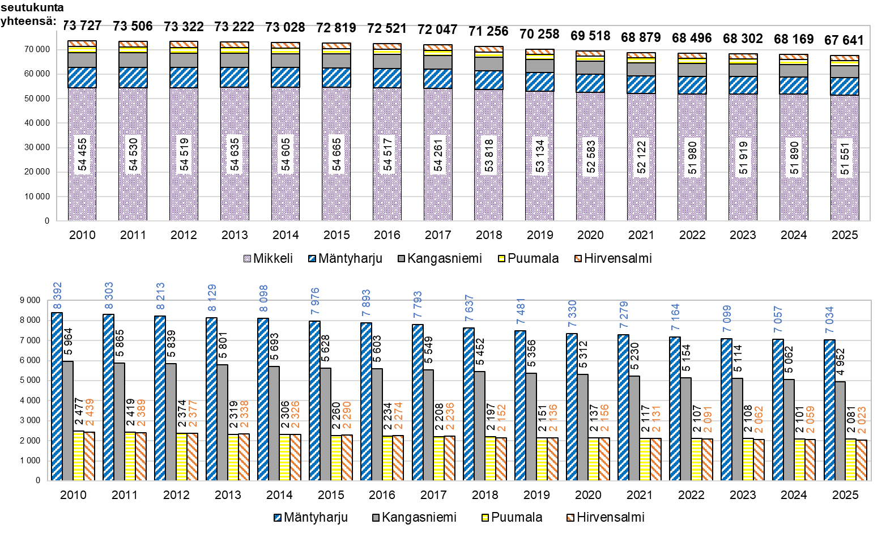
Väestö Mikkelin seutukunnassa kunnittain 2010 - 2025, 1.1.2026 aluejako
Lähde: Tilastokeskus, väestörakenne päivitetty: 1.4.2026 / jk

Slide 3
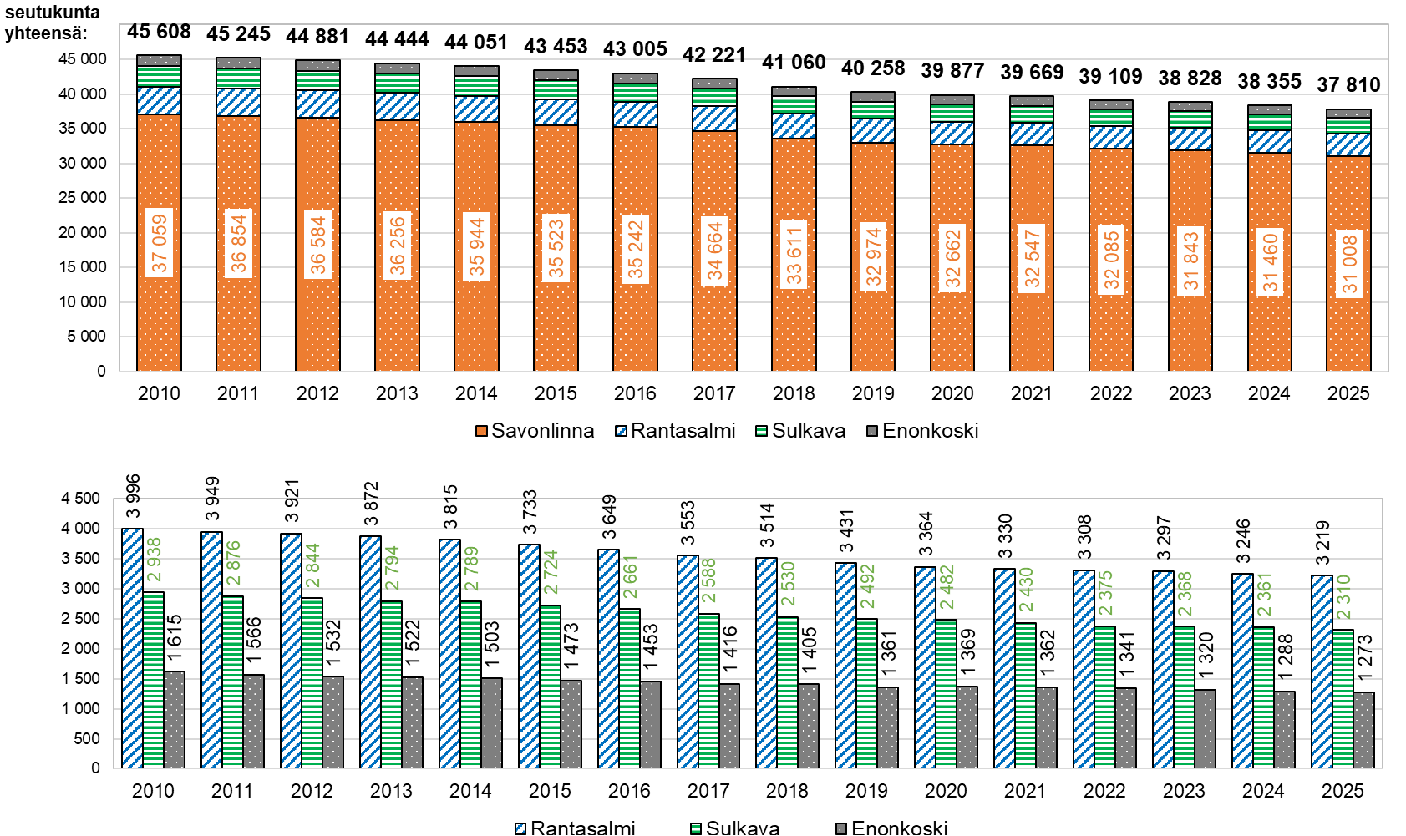
Väestö Savonlinnan seutukunnassa kunnittain 2010 - 2025, 1.1.2026 aluejako
Lähde: Tilastokeskus, väestörakenne päivitetty: 1.4.2026 / jk

Slide 4
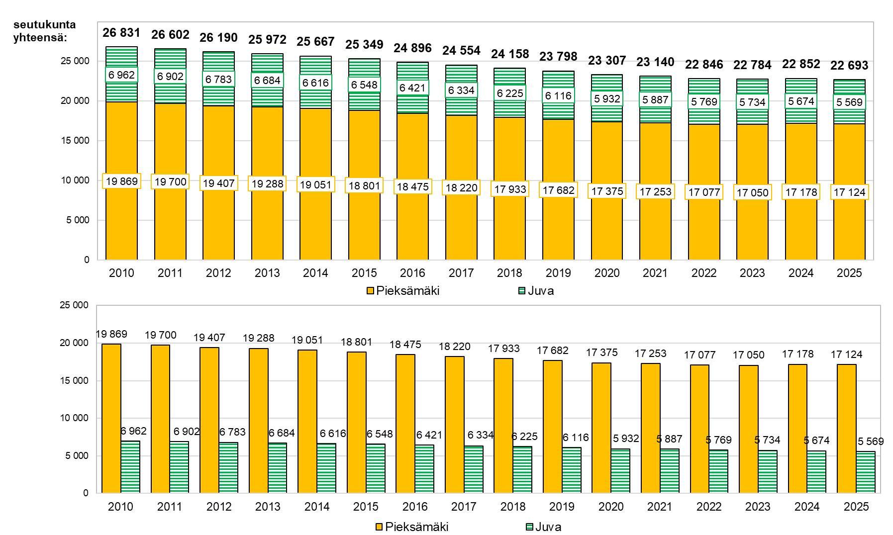
Väestö Pieksämäen seutukunnassa kunnittain 2010 - 2025, 1.1.2026 aluejako
Lähde: Tilastokeskus, väestörakenne päivitetty: 1.4.2026 / jk

